Slide 1
ACADEMIA
CRISTO
Notes:
Antes de la clase en vivo, el profesor hará lo siguiente en el grupo de WhatsApp:
Compartir las siguientes tareas:
Escribir un párrafo: Si mi familia y yo leemos la Palabra, y oramos juntos cada día, ¿Cómo cambiaría nuestro hogar?
Leer los Salmos 127-128.

Slide 3
Lección 8
La Vida Devocional en el Hogar

Slide 4
Saludos y bienvenidos
Notes:
La Clase en vivo
Salude a los alumnos mientras entren a la clase en vivo (5 minutos).
Repaso de las normas de Academia Cristo para los cursos en línea y las reglas básicas de la etiqueta de los mismos. (1 minuto)

Slide 5
Oración
Notes:
Oración: Puede utilizar la siguiente oración. Querido Padre Celestial: Gracias por los nuestros maestros y lo que a través de ellos nos has enseñado, perdona todas las veces que no estudiamos tu Palabra y no la compartimos y guíanos para que lo que hemos aprendido lo pongamos en práctica en nuestra vida diaria en nuestras devociones personales, y ayúdanos a aprovechar las ocasiones para compartir el mensaje de la Salvación. En el nombre de Jesús nuestro Señor te lo pedimos. Amén

Slide 6
Objetivos de la Lección
Notes:
Objetivos de la Lección

Slide 7
Escribir un párrafo: Si mi familia y yo leemos la Palabra y oramos juntos cada día, ¿Cómo cambiaría nuestro hogar?
Notes:
Revisión de la tarea. En esta última lección se pidió un párrafo, permita que los alumnos compartan su escrito con la clase, si hay necesidad comente lo que ellos compartieron. (10 minutos)
Escribir un párrafo: Si mi familia y yo leemos la Palabra y oramos juntos cada día, ¿Cómo cambiaría nuestro hogar?

Slide 8
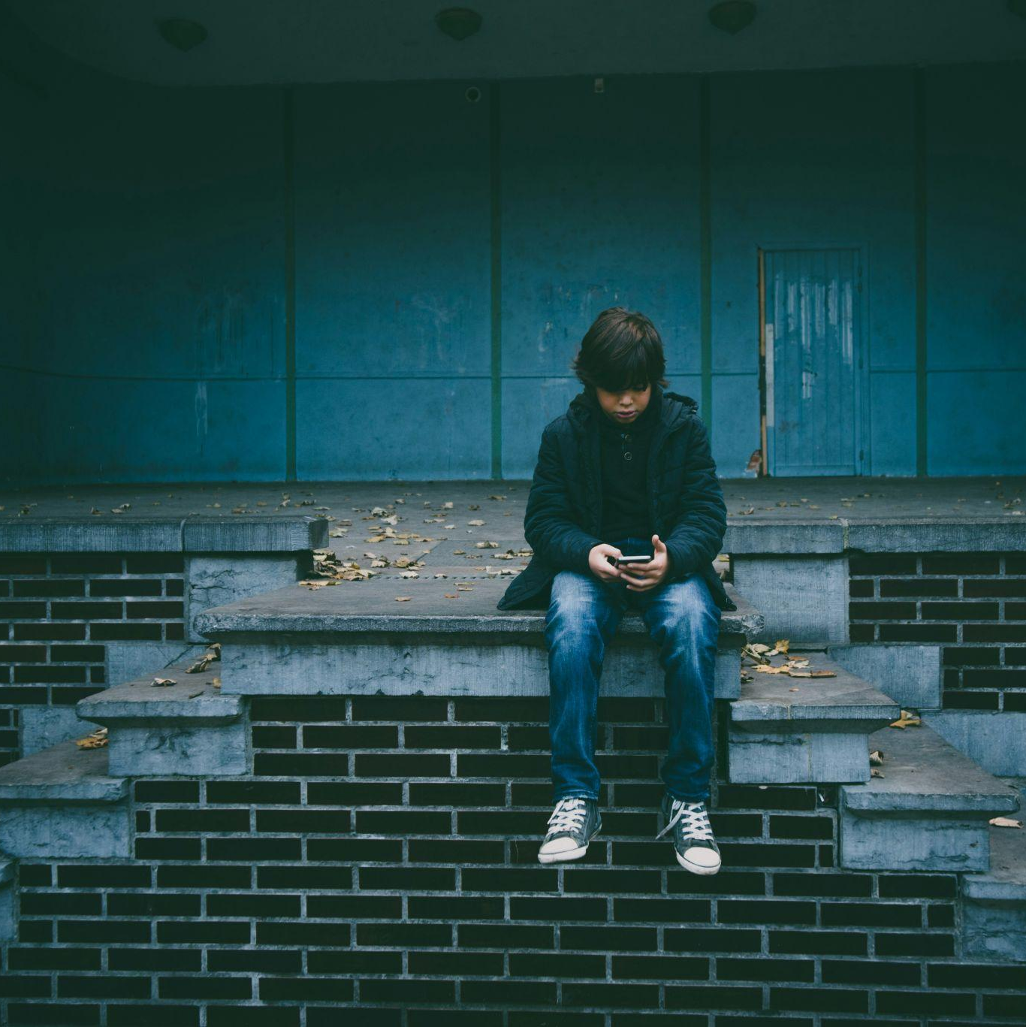
Los obstáculos
que tiene una familia al estar en la Palabra.
Notes:
Exposición interactiva con preguntas. En esta sección el profesor hará algunas preguntas esperando la respuesta de los alumnos; después de que hayan respondido, el profesor explicará la respuesta mediante las diapositivas.
Los obstáculos que tiene una familia al estar en la Palabra.

Slide 9
¿Por qué la mayoría de las familias cristianas no leen la Biblia regularmente, no hacen oración, ni alaban a Dios en familia?
Notes:
Exposición interactiva con preguntas. En esta sección el profesor hará algunas preguntas esperando la respuesta de los alumnos; después de que hayan respondido, el profesor explicará la respuesta mediante las diapositivas.
Los obstáculos que tiene una familia al estar en la Palabra.

Slide 10
Los padres no se sienten capaces.
Conflictos familiares
Desacuerdo espiritual
No apartamos tiempo.
No hemos formado el hábito.
Nunca estamos en casa todos al mismo tiempo.
Tenemos equivocadas nuestras prioridades.
Notes:
Los padres no se sienten capaces de guiar a sus familias en la Palabra. Se sienten inseguros. Esto, aunque no lo creamos es uno de los obstáculos más comunes en las familias cristianas, hemos aprendido que hasta que no seamos expertos en algo no podemos enseñar a otros, pero el creyente quiere compartir con su familia cada paso que da, cada aprendizaje de la Palabra de Dios, porque ha encontrado una verdadera esperanza y quiere compartirla con todos sus seres queridos.
Conflictos familiares. Cuando los hay, normalmente no se espera algo bueno del otro, y es complicado, mas no imposible pasar tiempo en la Palabra involucrando a la familia.
Desacuerdo espiritual, cuando no todos son creyentes, o no todos gozan de la misma fe, no tienen las mismas creencias, y participan en diferentes iglesias. En muchas ocasiones incluso tendrán enfrentamiento por algo que uno cree y el otro no, y no se enfocarán en lo que dice la biblia, sino lo que a ellos les han enseñado.
No apartamos tiempo. Algo muy común en un mundo con muchas actividades, donde los empleos consumen la mayoría de nuestro tiempo, y donde pensamos que el tiempo libre es para descansar, sin darnos cuenta que el mejor y mayor descanso lo encontramos en la Palabra de Dios.
No hemos formado el hábito, no tenemos una rutina. Tenemos rutinas para muchas cosas, pero siempre dejamos la Palabra para “Cuando haya más tiempo” así como vemos una serie o tenemos una rutina de ejercicios, necesitamos una rutina para el estudio de la Palabra en familia.
Nunca estamos en casa todos al mismo tiempo. Nuevamente necesitamos buscar un momento, por pequeño que parezca, para estar juntos en la Palabra, para esto tendremos al final de nuestro curso una tarea especial.
Tenemos equivocadas nuestras prioridades. Como hemos visto anteriormente, buscamos lo mejor en diferentes aspectos para nuestra familia, pero olvidamos que nuestra primera prioridad será estar en la Palabra, ya que de ahí saldrá todo lo demás.

Slide 11
Tenemos demasiadas actividades.
No es el modelo que recibimos de nuestros padres.
Usamos tanto la tecnología que casi no sabemos cómo convivir.
Hay algún pecado en la familia.
Notes:
Tenemos demasiadas actividades. Busca que una de esas actividades sea estar en la Palabra, aunque sea un momento breve, pero que nos ayude a ver lo más importante.
No es el modelo que recibimos de nuestros padres. Encontraremos diferentes modelos en nuestras familias, algunos, aunque mal enfocados, nos pueden ayudar a que ahora nosotros podamos dejar un nuevo modelo a nuestros hijos.
Usamos tanto la tecnología que casi no sabemos cómo convivir. Esto es algo que lastimosamente pasa mas y mas, lo vemos con nuestros hijos y nosotros mismos, la tecnología nos absorbe, el internet las redes, pero podemos encaminarnos, ya que también mediante esa tecnología podemos escuchar y tomar tiempo para nuestras devociones.
Hay algún pecado en la familia, como falta de autoridad del padre, o rebeldía de parte de los hijos. Esto es algo en lo que estar en la Palabra como familia puede solucionarlo, nos ayudará a encontrar nuestros roles en nuestra familia, el respeto a nuestros padres y el perdón que tenemos de nuestro Señor.

Slide 12
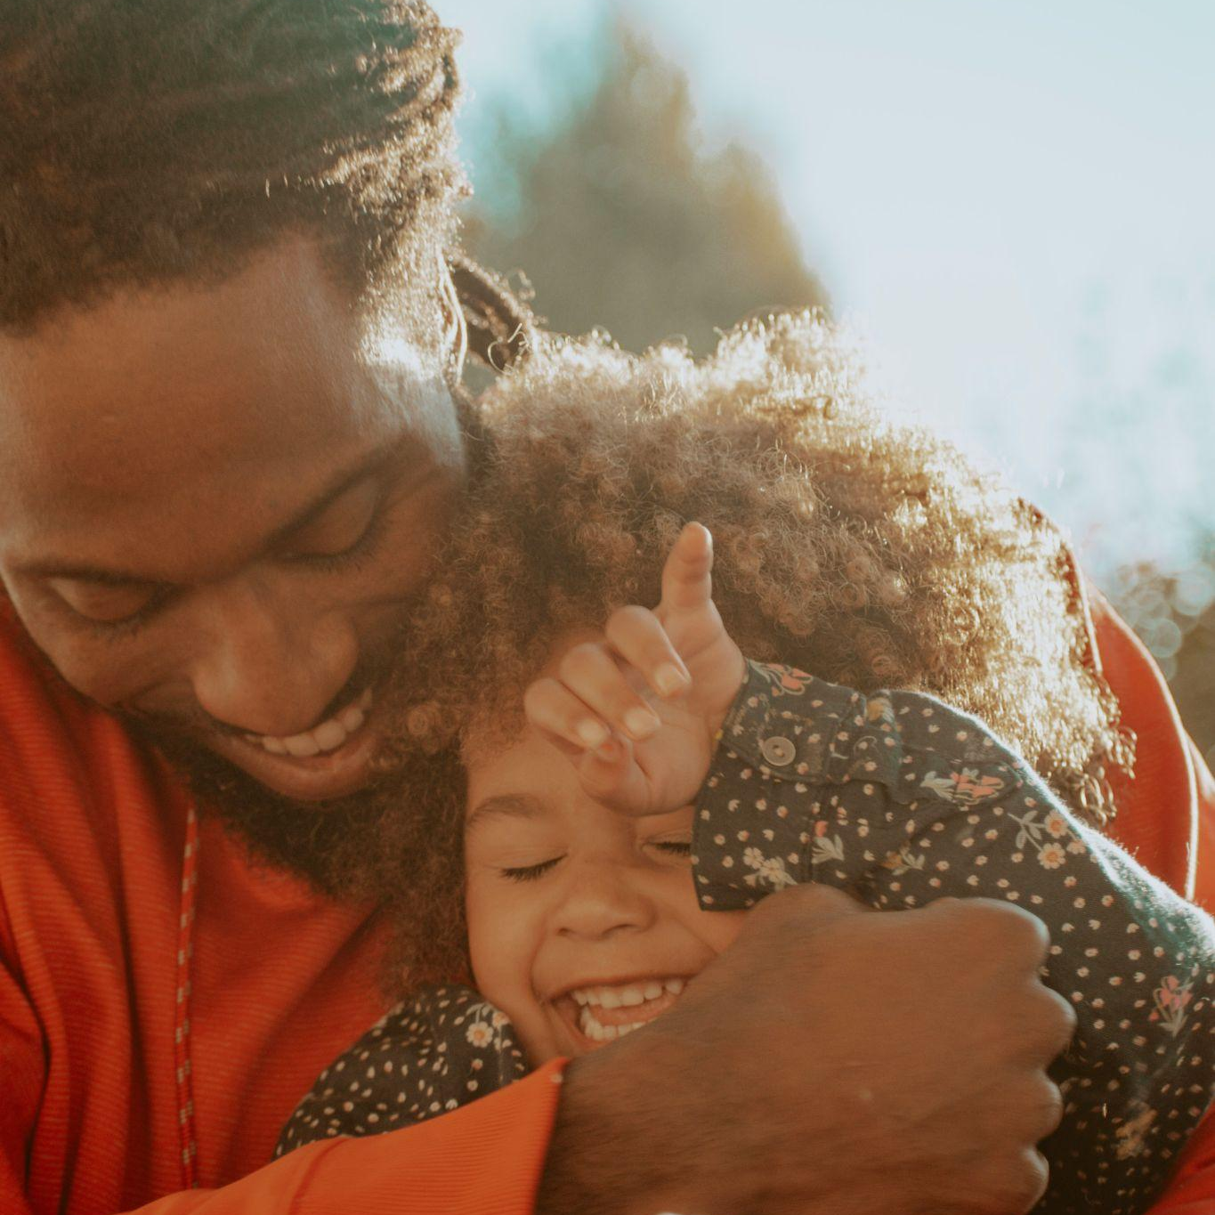
Las bendiciones
de estar en la Palabra de Dios como familia.
Notes:
Las bendiciones de estar en la Palabra de Dios como familia.

Slide 13
¿En qué sentido sería bendecida nuestra familia en cuanto a su relación con Dios, al estar en la Palabra regularmente?
Notes:
¿En qué sentido sería bendecida nuestra familia en cuanto a su relación con Dios, al estar en la Palabra regularmente?

Slide 14
Compartimos la esperanza de la vida eterna.
Tenemos paz con Dios.
Nos sentimos agradecidos con Dios por todas sus bendiciones.
Tenemos la certeza de que Dios cumple todas sus promesas.
Nos da gozo buscar formas de seguir los mandamientos de Dios.
Apreciamos en familia las maravillas de la creación de Dios.
Notes:
Compartimos la esperanza de la vida eterna. El estar juntos no es nada más algo terrenal, ya que ahora somos hermanos en Cristo, miembros de una familia eterna. Fuimos bautizados en la misma familia espiritual (Y si aún no lo somos, es buen momento de hacerlo)
Tenemos paz con Dios al conocer a Jesús como Salvador. En medio de un mundo lleno de problemas y conflictos, el creyente se encuentra en paz, la paz que solo Dios puede dar. La paz del perdón y la salvación.
Nos sentimos agradecidos con Dios por todas sus bendiciones. No sentimos que hemos ganado por nosotros las cosas, más bien vemos en todas las cosas la mano de Dios.
Tenemos la certeza de que Dios cumple todas sus promesas. Recordamos cuáles son sus promesas y cuáles no.
Nos da gozo buscar formas de seguir los mandamientos de Dios cada vez más. Lo que en otro tiempo nos parecía como algo que no era agradable, ahora lo anhelamos, en agradecimiento al perdón otorgado por nuestro Dios.
Apreciamos en familia las maravillas de la creación de Dios. Todo lo que vemos a nuestro alrededor, ya no lo vemos como resultado de la casualidad, sino como la creación de nuestro Dios todopoderoso.

Slide 15
¿En qué sentido bendice el Espíritu Santo la convivencia entre los miembros de una familia al estar juntos en la Palabra?
Notes:
¿En qué sentido bendice el Espíritu Santo la convivencia entre los miembros de una familia al estar juntos en la Palabra?

Slide 16
Gozamos de un mismo propósito como hijos redimidos de Dios.
Existe una confianza mutua, auténtica y genuina.
Nos preocupamos el uno por el otro.
Fidelidad y lealtad
Nos apoyamos y nos animamos.
Confesamos nuestros pecados el uno al otro y nos perdonamos.
Hablamos con palabras edificantes.
Notes:
Gozamos de un mismo sentir, un mismo propósito como hijos redimidos de Dios. · Podemos compartir de manera profunda los gozos y las tristezas de la vida, porque ya somos un solo cuerpo en Cristo.
Existe una confianza mutua, auténtica y genuina. Ya que cada uno siempre buscará el bien del otro.
Verdaderamente nos preocupamos el uno por el otro. Y buscamos el provecho de los demás como lo hizo Cristo. (Filipenses 2)
Fidelidad y lealtad. Somos reflejo de nuestro Dios, quien es fiel a sus promesas, eso es lo que queremos hacer con los miembros de nuestra familia.
Nos apoyamos y nos animamos. Normalmente el mayor apoyo viene de la familia, pero siendo ahora hermanos en la fe, nos apoyamos y animamos según lo que Dios nos ofrece.
Confesamos nuestros pecados el uno al otro y nos perdonamos. Enfrentamos el pecado cuando es necesario. Y damos el perdón que Dios nos ha dado en su gracia.
Hablamos con palabras edificantes en vez de destruir y morder con ataques verbales, y también recibimos los consejos de buena manera, agradeciendo lo que nos edifica como familia.

Slide 17
Tenemos relaciones abiertas y honestas.
Hay liderazgo fuerte, sabio y a la vez humilde en el hogar.
Cada uno entiende su papel en la casa.
Honramos y respetamos a nuestros padres.
Disfrutamos la compañía de nuestros hermanos.
Somos bendecidos con una actitud que le pone gran prioridad a la familia.
Notes:
Tenemos relaciones abiertas y honestas con los integrantes de la familia. La Palabra de Dios nos ayuda a manejar el conflicto de una manera sana.
Liderazgo fuerte, sabio y a la vez humilde en el hogar. El liderazgo bíblico no es como la ley del más fuerte, más bien como nos enseña nuestro Señor, y vemos el mejor ejemplo en nuestro Señor Jesucristo.
Cada uno entiende su papel en la casa como padre, madre, hijo, hermano etc. No nos dejamos llevar por las modas del mundo en cuanto a los roles de los integrantes de la familia, más bien en lo que Dios ha dispuesto para la familia cristiana.
Honramos y respetamos a nuestros padres. Es un mandamiento, es algo que Dios quiere, y da promesa de larga vida en el cuarto mandamiento.
Disfrutamos la compañía de nuestros hermanos. Ellos pasarán la eternidad con nosotros, aprendamos a disfrutar de su presencia, ellos al igual que nosotros han sido perdonados de sus pecados y tienen como heredad la vida eterna.
Somos bendecidos con una actitud que le pone gran prioridad a la familia.

Slide 18
¿Cómo cambia nuestra actitud hacia la vida fuera del hogar, el uso regular de la Palabra de Dios?
Notes:
¿Cómo cambia nuestra actitud hacia la vida fuera del hogar, el uso regular de la Palabra de Dios?

Slide 19
Nuestros valores se basan en la Palabra
de Dios.
Practicamos el dominio propio.
Nos da un espíritu humilde, deseoso de servir.
Reconocemos que Dios es el que tiene la última palabra.
Creemos en el poder de Dios para cambiar y ayudarnos a ajustarnos al cambio.
Sabemos que en todo Dios está obrando para nuestro bien.
Notes:
Nuestros valores se basan en la Palabra de Dios, en vez de ser influenciados por amigos no cristianos, los medios, las redes sociales y la cultura en la que vivimos
Practicamos el dominio propio (En cuanto al dinero, la comida, la bebida, el sexo) en vez del desenfreno, que es más común en el mundo.
Nos da un espíritu humilde, deseoso de servir, en vez de exaltarnos o querer dominar a otros.
Observamos todos los eventos de nuestras comunidades y nuestros países (y del mundo), y reconocemos que Dios es el que tiene la última palabra.
Creemos en el poder de Dios para cambiar y ayudarnos a ajustarnos al cambio. · Sabemos que Dios nos da la salida en cada tentación. Aun de la más difícil, aún de formas que no esperamos.
Sabemos que en todo Dios está obrando para nuestro bien. En TODO, aun los momentos difíciles, enfermedades y pérdidas, Dios tiene un propósito y es un propósito bueno, para nuestro bien.

Slide 20
¿Cuál es su misión, su propósito como familia?
Notes:
¿Cuál es su misión, su propósito como familia?

Slide 21
A los ojos de Dios, somos
importantísimos y queridos.
Sabemos que la misión de Dios es nuestra razón de vivir y existir.
En esta vida tenemos forma de hacer un impacto eterno en las vidas de otros.
Disfrutamos de cuidar y servir a otros.
Aprovechamos cada oportunidad para mostrarles a otros el camino a la vida eterna.
Notes:
A los ojos de Dios, somos importantísimos y queridos, ya que el Hijo de Dios nos redimió con su preciosa sangre.
Sabemos que la misión de Dios es nuestra razón de vivir y existir. Todo se trata de la gloria de Dios, por ella nos salvó. Para su gloria vivimos.
En esta vida tenemos forma de hacer un impacto eterno en las vidas de otros, mostrándoles el amor de Cristo en la Palabra y por medio de nuestras acciones · Sabemos que Dios nos da lo necesario, los dones para servir a Dios y al prójimo, así como ayudar a nuestros familiares a hacer lo mismo.
Disfrutamos de cuidar y servir a otros.
Con nuestro tiempo, talentos y tesoros, aprovechamos cada oportunidad para mostrarles a otros el camino a la vida eterna.

Slide 22
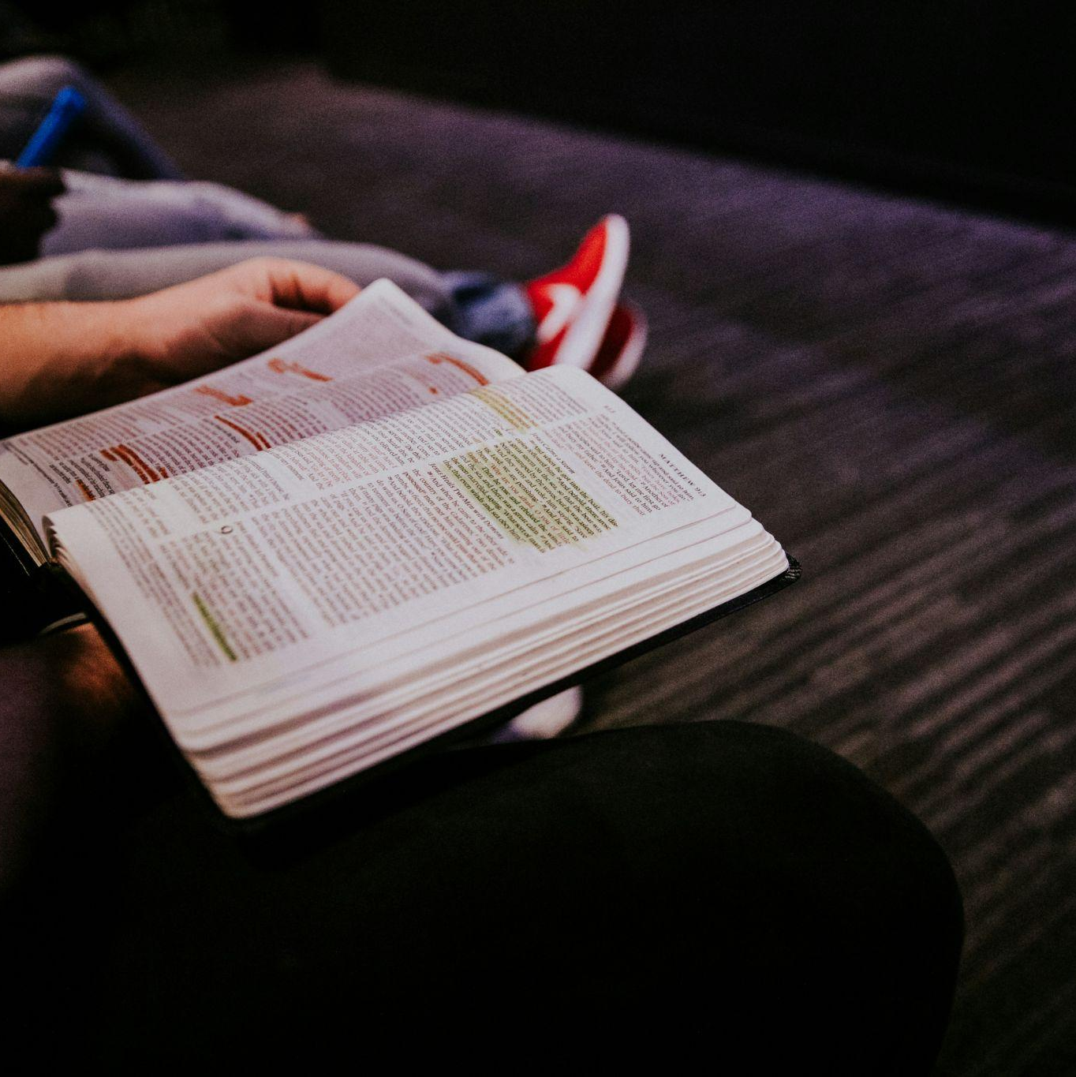
La logística
Notes:
La logística

Slide 23
¿Cuándo les quedaría mejor como familia, estar en la Palabra en la Palabra todos juntos? ·
Notes:
¿Cuándo les quedaría mejor como familia, estar en la Palabra en la Palabra todos juntos? · ¿En la noche? ¿En la mañana? ¿La hora de comer? La hora en que puedan tomar un tiempo, sin distracciones, la hora que sea más adecuada para todos.

Slide 24
¿Cuáles son las herramientas disponibles para su vida devocional?
Notes:
¿Cuáles son las herramientas disponibles para su vida devocional?
Abrir la biblia y leer un texto, puedes utilizar un plan de lectura, o utilizar los salmos. Es la herramienta básica e indispensable para nuestra vida devocional.
El Catecismo es una buena opción, tiene explicaciones y doctrinas extraídas de la Palabra de Dios, y enseñadas de una forma sencilla para todos los miembros de la familia. · Materiales de devocionales, puede usar las meditaciones de Academia Cristo (Aquí el enlace https://www.academiacristo.com/meditaciones)
Otra herramienta es la música. No todas las veces tiene que leer algo, puede ser algo cantado (algo de un himnario, de Academia Cristo, en la sección de música https://www.academiacristo.com/musica, sus canciones cristianas favoritas que puede encontrar en youtube o en cualquier otra fuente)

Slide 25
Tips para sus devociones
No tiene que ser formal.
Sea flexible.
Cristo es el centro de todo.
Queremos que sea algo que se disfrute en familia.
Si van a leer la Biblia, pueden utilizar una versión abreviada de las 4C.
Notes:
Tips para sus devociones
No tiene que ser formal. Muchas veces pensamos que para tener una devoción familiar, necesitamos que sea algo muy formal para que tenga un verdadero significado. Lo más importante es que pasemos tiempo en la Palabra, aun con algo sencillo.
Sea flexible. Si no hay mucho tiempo en un día, puede cantar un himno o canción, hacer una oración nunca está de más, especialmente en momentos de mucho trabajo. · Queremos involucrar a todos. Hay que permitir que todos participen. Los niños se sienten importantes cuando los tomamos en cuenta en algo tan importante como estar en la Palabra.
Cristo es el centro de todo. Es algo que no queremos olvidar. Nuestra devoción, nuestra oración, nuestros cánticos, sin Cristo, no tienen sentido, Él es nuestro Salvador, el centro de todo el cristianismo.
Queremos que sea algo que se disfrute en familia, no queremos que cuando llegue el tiempo de nuestra devoción la familia diga ¿Otra vez? Porque sienta que es algo aburrido, queremos mostrar que estar en la Palabra no solamente es necesario sino que es algo que podemos disfrutar juntos.
Si van a leer la Biblia, pueden utilizar una versión abreviada de las 4C. pueden leer, y luego preguntar simplemente: ¿De que trata la historia? ¿Qué pecado nos lleva a confesar esta historia? ¿Dónde vemos el amor de Dios aquí en la Palabra y en nuestras vidas? ¿Qué buena obra o actitud vamos a pedir que Dios obre en nosotros? Todo esto ya lo conoce por los cursos anteriores, simplemente es aplicarlo a nuestra lectura bíblica en familia.

Slide 26
Oración o bendición
Notes:
Una oración o una bendición

Slide 27
Tarea
Tener una junta familiar
Hablar sobre la importancia de estar en la Palabra de Dios regularmente como familia
Formar un plan de acción para lograr estar en la Palabra
Introducir el concepto de tener una misión o un propósito familiar en común.
Notes:
La tarea para la siguiente clase
Tener una junta familiar
En la junta hablar sobre la importancia de estar en la Palabra de Dios regularmente como familia
Formar un plan de acción para lograr estar en la Palabra
Introducir el concepto de tener una misión o un propósito familiar en común.

Slide 28
Despedida
Notes:
La despedida (al ser la última lección esto podría demorar un poco más que las lecciones pasadas)

Slide 29
ACADEMIA
CRISTO

